Slide 1
重回帰分析による ゴキブリ発生リスクの推定
知能情報基礎研究室
18-1-037-0080
藤田憲伸
2021年9月16日(木)

Slide 2
自由研究の背景
今のバイト先で働き始めて4年目にしてついにゴキブリが出現。
バイトをやめようか真剣に悩むほど嫌いということに気づいた。
ゴキブリの少ない将来の勤務地候補を重回帰分析で推定しよう！

Slide 3
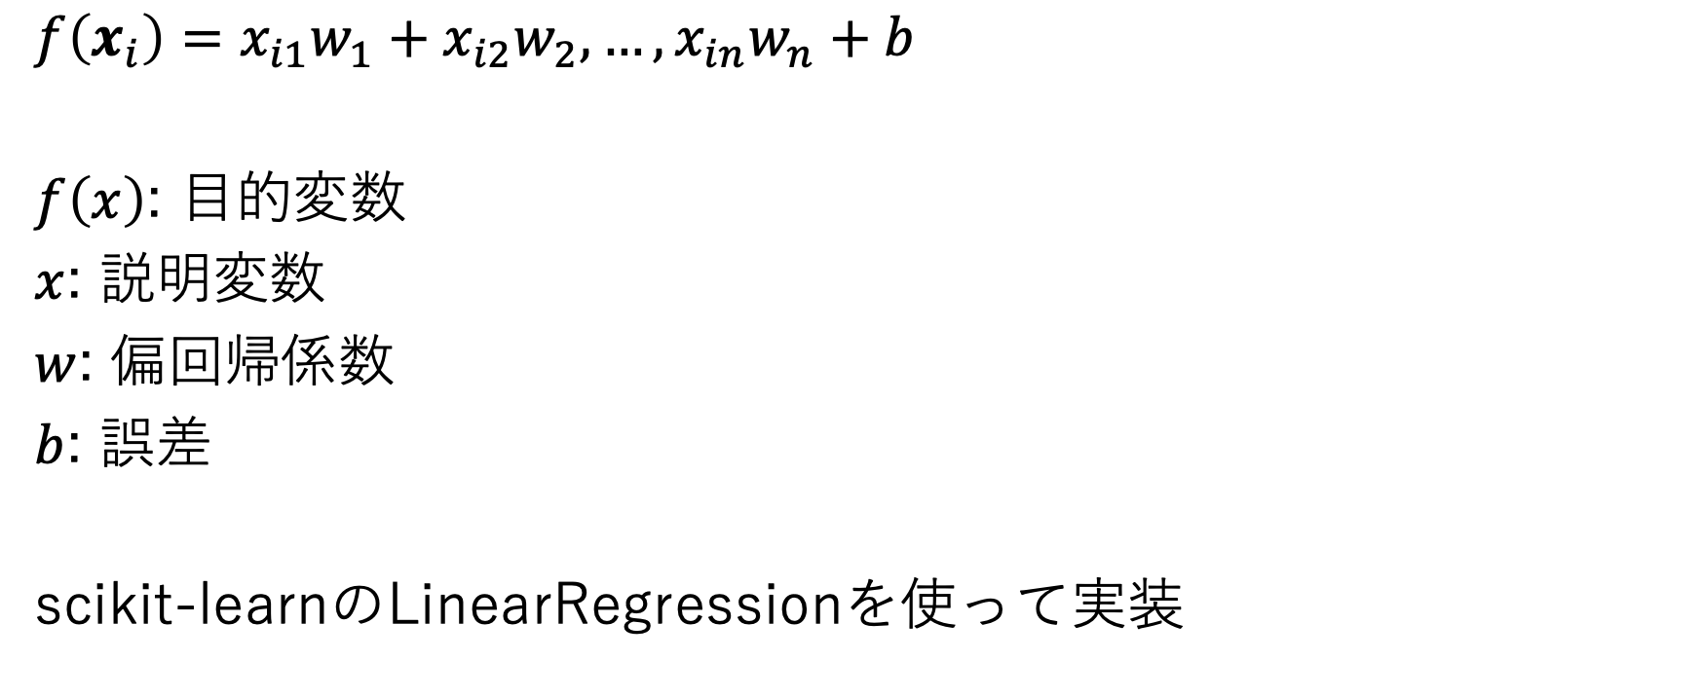
重回帰分析
$$f\left(x_{i}\right)=x_{i1}w_{1}+x_{i2}w_{2},…,x_{in}w_{n}+b$$
$f\left(x\right)$: 目的変数
$x$: 説明変数
$w$: 偏回帰係数
$b$: 誤差
scikit-learnのLinearRegressionを使って実装

Slide 4
ゴキブリの生息環境(説明変数)
本来は熱帯雨林に生息する昆虫で高温多湿を好む。
年間平均気温、年間平均湿度
人間が多い地域は冬でも暖かい場所が多く、過ごしやすい。
人口、面積
生ごみ、空き缶、ジュースのペットボトル等のごみも餌となる。
ごみ排出量

Slide 5
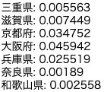
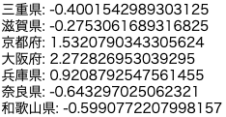
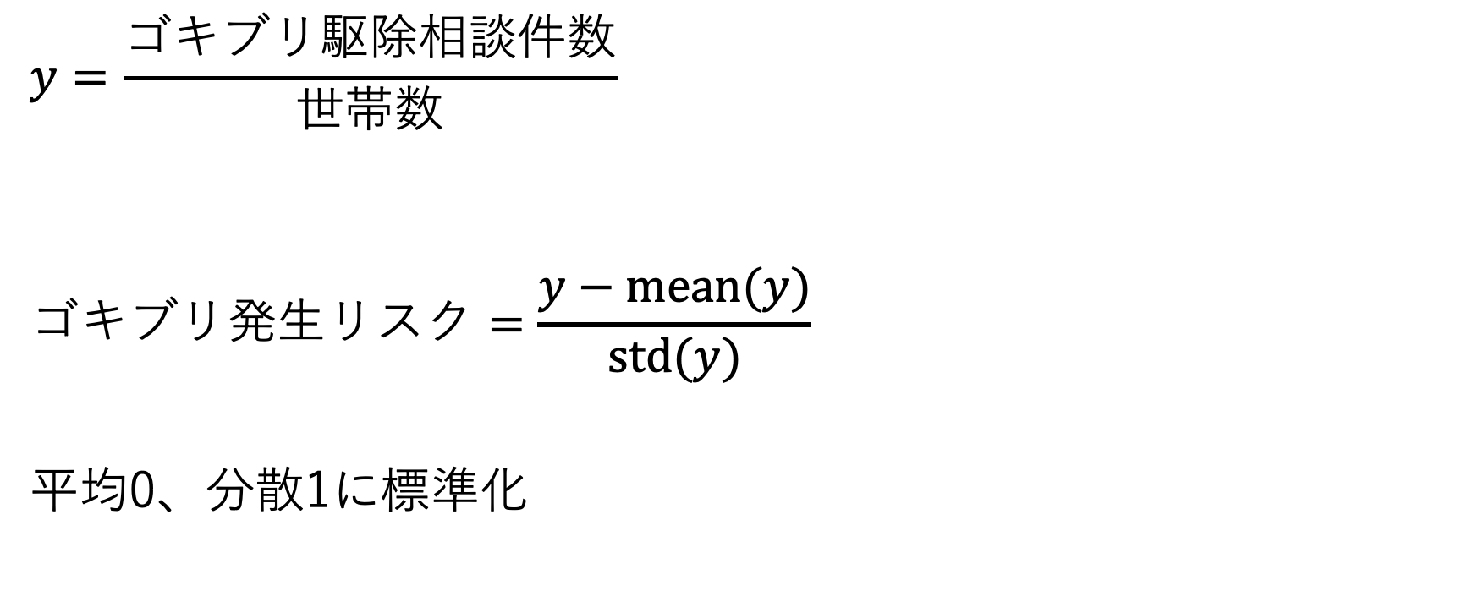
ゴキブリ発生リスク(目的変数)
$$y=\frac{ゴキブリ駆除相談件数}{世帯数}$$
$$ゴキブリ発生リスク=\frac{y−mean(y)}{std(y)}$$
平均0、分散1に標準化

Slide 6

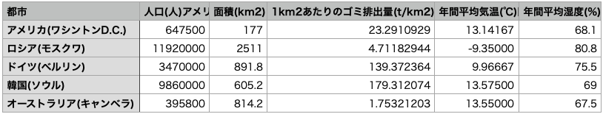
実行結果
どの都市も大阪(2.27)よりはまし
住むならオーストラリア
モスクワは年平均気温-9.35℃にしてはゴキブリ発生リスクが高すぎる？

Slide 7
考察
年間平均気温の標準偏回帰係数が他と比べて低く、人口の標準辺回帰係数が高いからモスクワのゴキブリ発生リスクは高くなった。
日本は全国的にゴキブリが分布し、年平均気温によるゴキブリ発生リスクの差が小さかったからだと考えられる。
学習に様々な気候の世界のデータを使用できたら改善できそう。

Slide 8
まとめ
思っていたより人口がゴキブリ発生リスクに与える影響が大きく、ゴキブリとは無縁の生活を送りたいなら都会は諦めるしかないのかもしれない。
住むなら買い物や交通はある程度便利な場所がいいため、首都圏に近くて人口が少ない場所が良さそう。

